Slide 1

Etude portant sur les phénomènes de la rébellion, des outrages et des violences et du refus d’obtempérer
Présentation à la Commission des affaires intérieures
de la Chambre des députés
13 mai 2026

Slide 2
Plan de la présentation
Contexte
Sondage
Rébellion et outrages à agent
Refus d’obtempérer
Prévention et répression
Encadrement des victimes
Propositions

Slide 3
Contexte

Slide 4
Lettre de mission du 24 février 2025
Statistiques sur les 15 dernières années (2010-2024)
Nombre de faits
Circonstances d’occurrence (déroulement, lieu, temps, profils des victimes et auteurs)
Issue des procédures judiciaires
Mécanismes de protection préventifs et répressifs
Prise en charge des victimes
Impact des phénomènes étudiés sur le bien-être et la santé mentale des victimes
Evolution du cadre légal
En fonction de la disponibilité des données, analyse pour les pays limitrophes
Propositions concrètes

Slide 5
Principales sources d’analyse
Entretiens (Police, syndicats, ministère public, ministère de la Fonction publique)
Sondage Police (392 participants retenus)
Statistiques IP (4.646 « informations policières » analysées)
Statistiques JUCHA (6.507 affaires judiciaires répertoriées)

Slide 6
Sondage

Slide 7
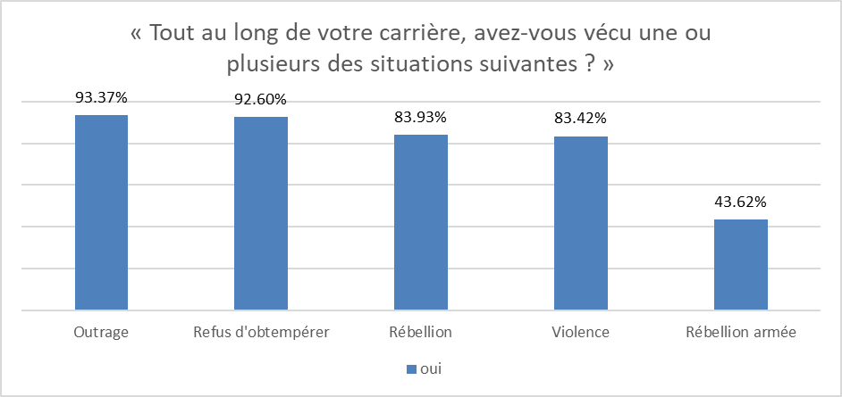
Phénomènes répandus
(Répondants: tous les participants; n=392)
(Répondants: agents effectuant des missions de terrain quotidiennement; n=241)

Slide 8
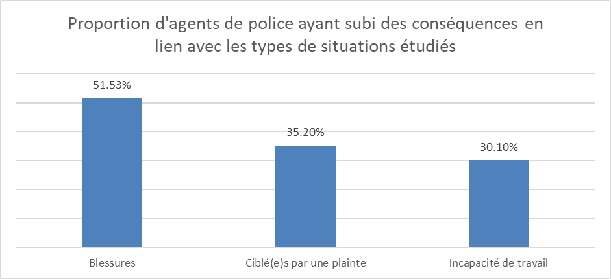
Impact sur les agents
(Répondants: tous les participants; n=392)

Slide 9
Impact sur les agents
(Répondants: agents ayant déjà vécu au moins une des infractions; n=380)

Slide 10
Perception de l’évolution sur cinq ans
(Répondants: tous les participants; n=392)
Les répondants constatent une détérioration de la situation sur le terrain depuis cinq ans.

Slide 11
Rébellions et outrages à agent

Slide 12
Principaux constats
Chiffres absolus sur 15 ans
Les outrages sont en hausse depuis 2020 vers un niveau inédit, avec maximum en 2023
Les rébellions sont plutôt stables, hausse depuis 2021vers un niveau élevé mais maximum en début de série

Slide 13
Principaux constats
Tendances face à l’évolution démographique et de l’effectif policier
Outrages :
Par 100 000 habitants : après une baisse autour de 2018, retour vers un niveau connu en début de série, maximum en 2023
Par 100 agents de police : après une baisse autour de 2018, retour vers un niveau semblable à celui du début de série, maximum en 2014
Rébellions :
Par 100 000 habitants : hausse depuis 2021 vers un niveau moyen, maximum en 2010
Par 100 agents de police : hausse depuis 2021 vers un niveau moyen, maximum en 2010

Slide 14
Principaux constats
Comparaison sondage / statistiques IP
Pas de détérioration marquante de la situation selon les données IP.
Manque de concordance avec notre sondage qui rapporte une détérioration perçue marquée de la situation sur les cinq dernières années.
Eventuelle progression au niveau des « violences » (code IP existant) hors « rébellion » et « outrage avec violences ». Non captée car impossibilité de distinguer selon catégories de victimes (policiers / citoyens).

Slide 15
Principaux constats
Temps d’occurrence
Journée : Pics surtout après minuit et en fin d’après-midi ; tendances moins claires pour l’« outrage avec violences » et la « rébellion armée », étant donné les effectifs réduits.
Semaine : Progression constante des agressions du lundi vers le dimanche.
Année : Recrudescence au printemps. Moins d’infractions constatées pendant les mois « hivernaux ».

Slide 16
Principaux constats
Profil des auteurs
Comparaison des périodes 2010-2012 (p1) et 2022-2024 (p2)
Outrage par paroles /gestes
âge moyen: p1: autour des 30 ans; p2: augmentation vers 35 ans (entre 7 et 9 % de mineurs)
sexe: majoritairement des hommes (81-87% des cas)
résidence: env. 10 % de non-résidents en p1 contre env. 35 % en p2
L’outrage avec violences : moins de cas; tendances moins claires.
Rébellion simple
âge moyen: p1: autour des 25 ans; p2: augmentation vers 31 ans (10-13% mineurs)
sexe: majoritairement des hommes (77-90% des cas)
résidence: env. 20 % de non-résidents en p1 contre env. 45 % en p2
La rébellion armée : moins de cas; tendances moins claires.

Slide 17
Principaux constats
Situations d’occurrence
Outrages
L’outrage par parole/gestes D’après les codes IP, il arrive souvent en lien avec des situations liées aux infractions du Code de la route, des personnes alcoolisées, des contrôles d’identité, les fouilles, ainsi que les arrestations.
L’outrage avec violence, constaté en lien avec des personnes alcoolisées ainsi que dans le cadre d’interpellations/arrestations aux alentours de cafés ou de boîtes de nuit.
Rébellions
La rébellion simple Souvent en lien avec des situations liées à des saisies, arrestations en flagrant délit, fouilles et stupéfiants.
La rébellion armée associée aux situations :
arrestation, fouille, saisie, contrôle d’identité,
infractions au Code de la route.

Slide 18
Principaux constats
Lieux des infractions
Régions de police | 6010 - Rébellion | 6012 - Rébellion armée | 6015 – Outrages par paroles/ gestes | 6016 – Outrages avec violences
Capitale | 149 | 19 | 486 | 27
Centre-Est | 34 | 9 | 133 | 4
Nord | 60 | 4 | 131 | 10
Sud-Ouest | 113 | 30 | 447 | 17
Inconnu |  |  | 67
Total | 356 | 62 | 1264 | 58
Les régions Capitale et Sud-Ouest se placent en tête du classement pour chaque type d’infraction .

Slide 19
Refus d’obtempérer

Slide 20
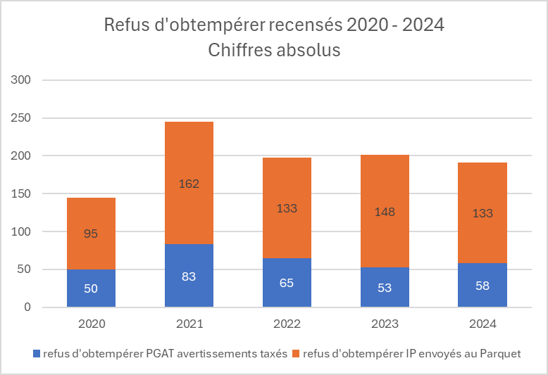
Principaux constats
Chiffres absolus sur les derniers 5 ans
Pic en 2021, stabilité au cours des 3 dernières années à environ 200 refus d‘obtempérer par an

Slide 21
Principaux constats
Tendances face à l’évolution démographique et de l’effectif policier
Par 100 000 habitants: stabilisation autour des 30 occurrences à la suite d’une année 2021 marquée par un nombre d’occurrences plus élevé
Par 100 agents de police: stabilisation autour des 8 occurrences à la suite d’une année 2021 marquée par un nombre d’occurrences plus élevé

Slide 22
Principaux constats
Comparaison sondage / statistiques IP - PGAT
Pas de détérioration marquante de la situation selon les données IP/PGAT, même légère baisse dernièrement.
Manque de concordance avec notre sondage qui rapporte une détérioration perçue marquée de la situation sur les cinq dernières années.

Slide 23
Principaux constats
Temps d’occurrence
Majorité des AT sont émis en plein jour, pendant les heures de pointe avec un trafic dense. Les horaires d’occurrence nocturnes sont moins représentés que ceux en journée.
Hausse des AT après la prise de fonction ainsi qu’une baisse à l’approche des roulements à 6h, 14 h, et 22h.
Une fin de semaine qui concentre l’essentiel des cas, particulièrement en ce qui concerne les affaires nécessitant la rédaction d’un PV (issu de IP).

Slide 24
Principaux constats
Profil des auteurs
Âge :
en moyenne de 42,2 ans pour les RO réglés par AT
en moyenne de 33,6 ans pour qui un PV a été rédigé
Sexe :
PGAT: 85 % hommes / 15 % femmes
IP: 88,4 % hommes / 11,6 % femmes
Résidence (seulement AT):
2/3 causés par des auteurs résidents
1/3 causés par des auteurs non-résidents au Luxembourg

Slide 25
Principaux constats
Lieux des infractions
Régions de police | Art. 115 du Code de la Route Refus d'obtempérer
Capitale | 354
Centre-Est | 152
Nord | 160
Sud-Ouest | 470
Total général | 1136

Slide 26
Prévention et répression

Slide 27

Formation policière
Formation de base (8 cours)
Formation continue (7 cours)
Projet relatif à la réalité virtuelle
Formats d’échange terrain/EP
Les répondants dans leur ensemble (n=392) estiment qu’ils sont moyennement préparés pour réagir de manière adéquate aux situations violentes grâce à leur formation de base et continue.
Les agents effectuant régulièrement des missions sur le terrain (n=341) estiment majoritairement être plutôt bien ou bien préparés aux différentes situations, à l’exception de la rébellion armée (graphique ci-contre).
(Répondants: agents effectuant régulièrement des missions de terrain; n=341)

Slide 28
Composition des patrouilles, caméras-piétons, pistolets à impulsion électronique
Composition des patrouilles
Le sondage a relevé un accord avec la thèse que la présence d’un policier expérimenté diminue la probabilité de rébellions et de violences lors d’une mission.
Bodycams
Selon le sondage, les agents consultés perçoivent les caméras-piétons comme un moyen pouvant, dans une certaine mesure, contribuer à diminuer la probabilité de rébellions et de violences lors des missions.
Tasers
Selon le sondage, les policiers interrogés perçoivent les pistolets à impulsion électrique comme un moyen pouvant contribuer, dans une certaine mesure, à diminuer la probabilité de rébellions et de violences lors des missions.

Slide 29
Encadrement des victimes

Slide 30
Soutien psychologique
Sources de support
Le soutien des collègues au sein des entités, un premier rempart
Le supérieur hiérarchique en responsabilité
Le service psychologique (SPSY)
Le service bien-être (SBET)
L’exposition aux situations étudiées est susceptible d’influencer le comportement futur de l’agent (posture plus autoritaire ou, au contraire, indifférence) et notamment aussi de résulter en des sentiments négatifs liés au travail.

Slide 31
Protection juridique et indemnisation
Demandes centralisées via Portail MyRH et traitées au niveau du service juridique du MFP
Prise en charge directe des honoraires d'avocat sur présentation des factures (remboursement de l’agent demeure possible selon les circonstances)
Des conditions d’indemnisation exigeantes : dédommagement par l’Etat demeure une solution de dernier recours

Slide 32
Propositions

Slide 33
Adapter le cadre légal
Rébellion, outrages et violences :
Harmoniser les peines pour violences et pour rébellion
Protéger sur un pied d’égalité tous les représentants étatiques victimes d’outrages et de violences
Assurer une protection supérieure pour le représentant de l’Etat vs. citoyens
Relever les seuils inférieurs des sanctions
Refus d’obtempérer :
Revoir à la hausse le niveau des sanctions actuelles prévues au Code de la route
Eriger en délit le « refus d’obtempérer aggravé »
Créer un délit qui s’inspire de l’article 140 du Code de la route
Préconisation 383 (2025_ET_REB)
L’IGP préconise un raffermissement des peines relatives aux rébellions, outrages et violences visant des agents de police.
Préconisation 384 (2025_ET_REB)
L’IGP préconise un renforcement de la peine encourue pour défaut de suivre les injonctions des policiers (art. 115 du Code de la route), notamment dans des situations où l’infraction s’accompagne d’une mise en danger délibérée des policiers et des autres usagers de la route.

Slide 34
Raffiner les statistiques policières
Non-exhaustivité des cas
Identification des policiers parfois imprécise voire impossible
Comptage multiple
Adéquation imparfaite entre IP et Code pénal
Recommandation 385 (2025_ET_REB)
L’IGP recommande à la Police d’inclure dans le système IP un moyen permettant de recenser/ d’identifier avec précision et sans ambiguïté, les actes hostiles punissables dirigés contre des policiers en service.

Slide 35
Informer systématiquement les victimes du soutien étatique
Les policiers ne semblent que rarement demander la protection juridique ou l’indemnisation mise à disposition par l’Etat.
Le sondage a mis en évidence des incertitudes au sein du corps quant à l’existence de ces types d’appui étatique et notamment quant aux démarches concrètes à accomplir pour pouvoir en bénéficier. Ceci peut entraîner chez les victimes un sentiment d’impuissance voire de désolidarisation de la Police.
A l’avenir, il faut éviter que les policiers aient des doutes sur le soutien étatique disponible.
Recommandation 386 (2025_ET_REB)
L’IGP recommande à la DRH d’informer systématiquement les agents ayant subi, dans l’exercice de leur fonction, des préjudices résultant d’agressions à leur encontre, des assistances étatiques à leur disposition, à titre de protection juridique et à titre d’indemnisation.

Slide 36
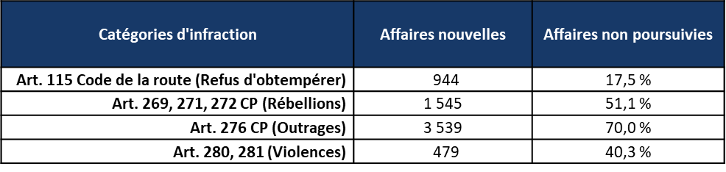
Assurer une justice plus expéditive
Recours à l’ordonnance pénale
Depuis la loi du 9 décembre 2021, l’OP peut être prononcée jusqu’à 15 000 euros d’amende par un juge unique.
97 % des OP prononcées depuis 2021 (soit 23 456 affaires sur un total de 24.231) ont concerné des affaires de circulation.
Effectivité des OP: taux d’opposition de seulement 1,7 % (406 recours sur 24.231 OP).
Recours au jugement sur accord
Accord de coalition 2023-2028: « [l]e Gouvernement promouvra l’application de la procédure des jugements sur accord ».
Source : JUCHA

